Slide 1
프로젝트
포트폴리오
이름 : 김희원
기술 스택 : Back End / Front End
연락처 : 010-5571-7187
이메일 : khww0301@gmail.com
Git 주소 : https://github.com/
khww0301/Portfolio

Slide 2

목차
table of contents
1
프로젝트 개요
2
Scenario - 실행 순서
3
프로젝트 소개

Slide 3
1
프로젝트 개요

Slide 4
Part 1
프로젝트 개요
프로젝트 목적
주요 기능
○ 온라인에서 책을 구매하고, 장바구니 및 주문 배송 관리 기능을
제공하는 도서 쇼핑몰을 개발
○ 사용자에게 편리한 도서 구매 경험을 제공하고, 관리자에게
효율적인 관리 기능을 제공

Slide 5
Part 1
프로젝트 개요
프로젝트 목적
주요 기능
○ 회원가입 및 로그인 : 개인 정보를 관리 및 추적
○ 장바구니 : 선택한 도서를 장바구니에 담고, 수량 변경 및 삭제
○ 주문하기 : 장바구니에 담긴 도서를 주문
○ 관리자페이지 : 고객센터, 공지사항, QNA등 고객 관리 기능

Slide 6
2
Scenario ( 실 행 순 서 )

Slide 7
Part 1
Scenario - (실행 순서)
Scenario
상단 메뉴에서 회원가입 클릭 -> 회원정보 입력 -> 비밀번호 찾기 클릭 -> ID, PWD 입력으로 로그인 -> 상단 메뉴에서 마이페이지 아이콘 클릭 -> 프로필 아이콘 클릭 -> 회원정보 수정 및 탈퇴 -> Test ID, PWD 입력으로 로그인 -> 메뉴에서 베스트 클릭 -> 체크 박스 선택 -> 장바구니 버튼 클릭 -> 장바구니 전체 삭제 클릭 -> 베스트셀러 페이지 주문하기 클릭 -> 주문/배송페이지에서 주문 확인 -> 메뉴에 있는 각 도서 클릭 -> 장르별 도서에서 서브 메뉴 클릭 -> 도서 클릭하여 도서 상세 페이지로 이동 -> 장바구니 담기 및 바로구매 클릭 -> 주문/배송으로 이동 -> 장바구니 아이콘 클릭

Slide 8
Part 1
Scenario - (실행 순서)
Scenario
체크 및 수량 등 선택 후 주문하기 클릭 -> 주문/배송으로 이동 -> 상단 메뉴에서 고객센터 클릭 -> 공지사항 더보기 클릭 -> 공지사항 쓰기 클릭 -> 공지사항 입력 후 write버튼 클릭 -> 공지사항 세부 항목 클릭 -> 수정 버튼 클릭 -> 수정 내용 입력 후 write버튼 클릭 -> 상단 메뉴 고객센터 클릭 -> 1:1 문의 접수 아이콘 클릭 -> 문의 내용 입력 후 접수 버튼 클릭 -> 문의 내용 세부 항목 클릭 -> 수정 버튼 클릭 -> 수정 사항 입력 후 수정 버튼 클릭 -> 메인 페이지로 이동 -> 베스트셀러 소년이 온다 도서 클릭 -> 도서 상세 페이지 하단 리뷰 작성 후 리뷰등록 클릭 -> 도서 리뷰 목록 수정 클릭 -> 수정 내용 입력 후 수정완료 클릭 -> 삭제 버튼 클릭 -> 로그아웃 클릭

Slide 9
3
프로젝트 소개

Slide 10
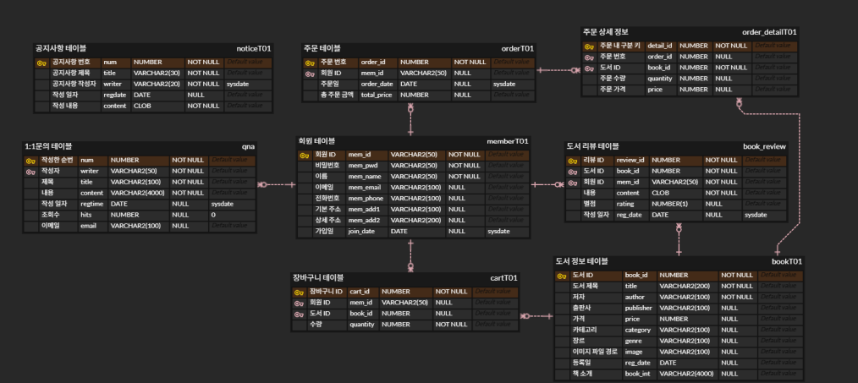
Part 3
프로젝트 – 도서쇼핑몰 (기 획 및 설 계)

Slide 11
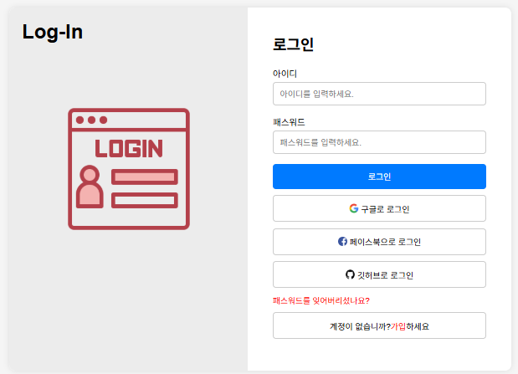
Part 3
프로젝트 – 도서쇼핑몰 ( 페이지 주요 기능 1 / 5 )
로그인
1. 도서 쇼핑몰 회원 접속 - 로그인
사용자가 입력한 값과 MemberT02
테이블 ID, 패스워드 값을 비교하여 일치한다면 Session에 저장

Slide 12
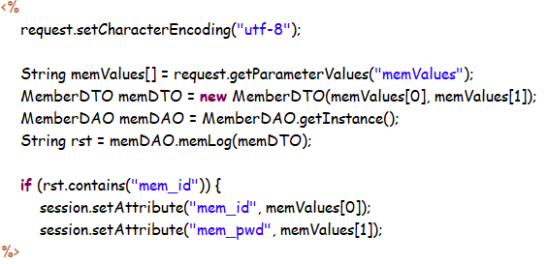
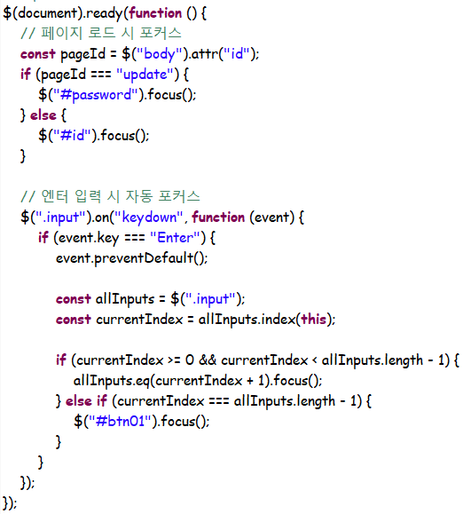
Part 3
프로젝트 – 도서쇼핑몰 ( 페이지 주요 기능 1 / 5 )
로그인
Jquery로 페이지 로드 시 ID에 Focus가도록 구현 및 엔터 시 포커스 이동하도록 구현
Input Name으로 Value 값을 가져와 회원 테이블과 비교하고 일치할 경우 Session에 저장
WebFont로 글꼴 변경

Slide 13
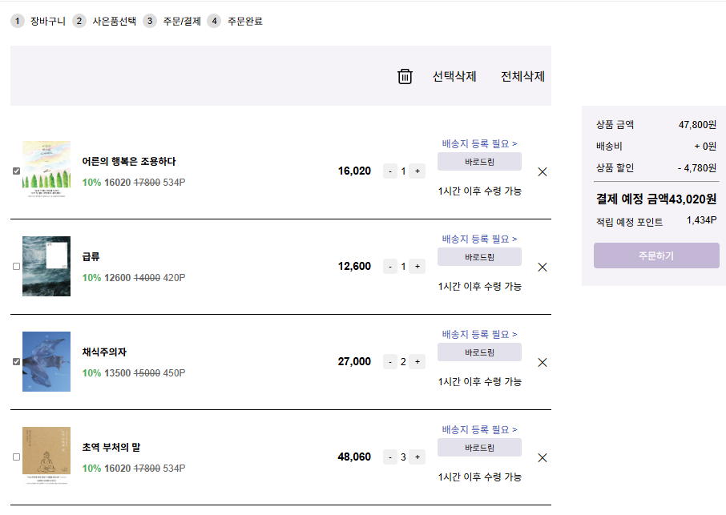
Part 3
프로젝트 – 도서쇼핑몰 ( 페이지 주요 기능 2 / 5 )
장바구니
장바구니 테이블 리스트 CRUD
도서 구매 처리
Session에 저장된 ID를 가져와 장바구니 테이블 리스트를 출력
수량 변경 및 체크 박스 선택 시
전체 금액 반영
주문하기 버튼 클릭 시 체크된 항목 주문 테이블에 저장

Slide 14
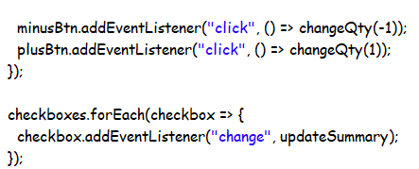
Part 3
프로젝트 – 도서쇼핑몰 ( 페이지 주요 기능 2 / 5 )
장바구니
DOM addEventListner 사용하여 체크
된 항목 선별하여 금액 반영 및
테이블 CRUD 구현
Session에 저장된 ID를 가져와 DAO로 해당하는 항목 리스트 가져와 DTO에 담은 뒤 JSP 스크립틀릿 표현식으로 출력

Slide 15
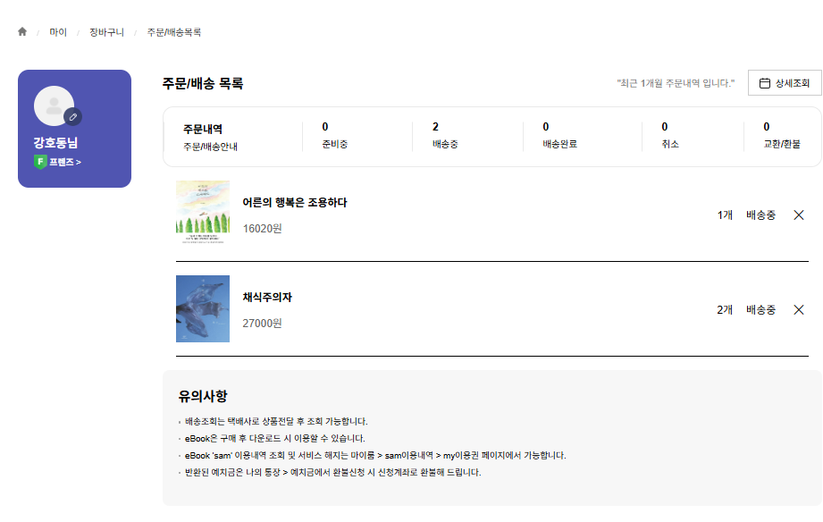
Part 3
프로젝트 – 도서쇼핑몰 ( 페이지 주요 기능 3 / 5 )
주문 / 배송
주문 테이블 리스트 출력
주문 테이블 리스트 삭제
Session ID를 가져와 주문 테이블
리스트 출력
X 버튼 클릭 시 주문 ID 값으로 해당하는 항목 삭제

Slide 16

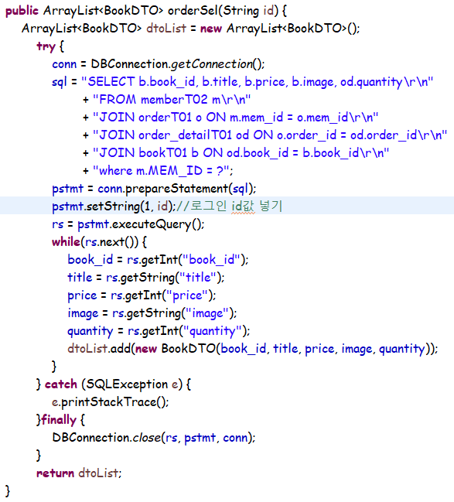
Part 3
프로젝트 – 도서쇼핑몰 ( 페이지 주요 기능 3 / 5 )
주문 / 배송
Session ID를 가져와 주문 테이블
리스트 출력
X 버튼 클릭 시 주문 ID 값으로
해당하는 항목 삭제

Slide 17
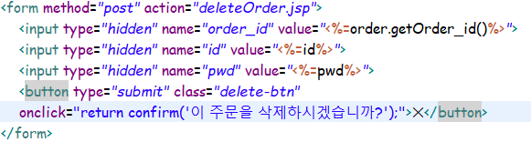
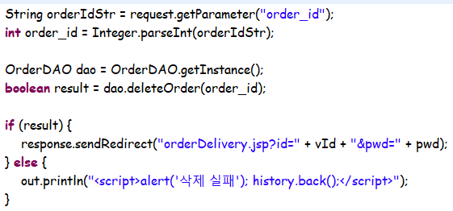
Part 3
프로젝트 – 도서쇼핑몰 ( 페이지 주요 기능 3 / 5 )
주문 / 배송
Session ID를 가져와 주문 테이블
리스트 출력
X 버튼 클릭 시 주문 ID 값으로
해당하는 항목 삭제

Slide 18
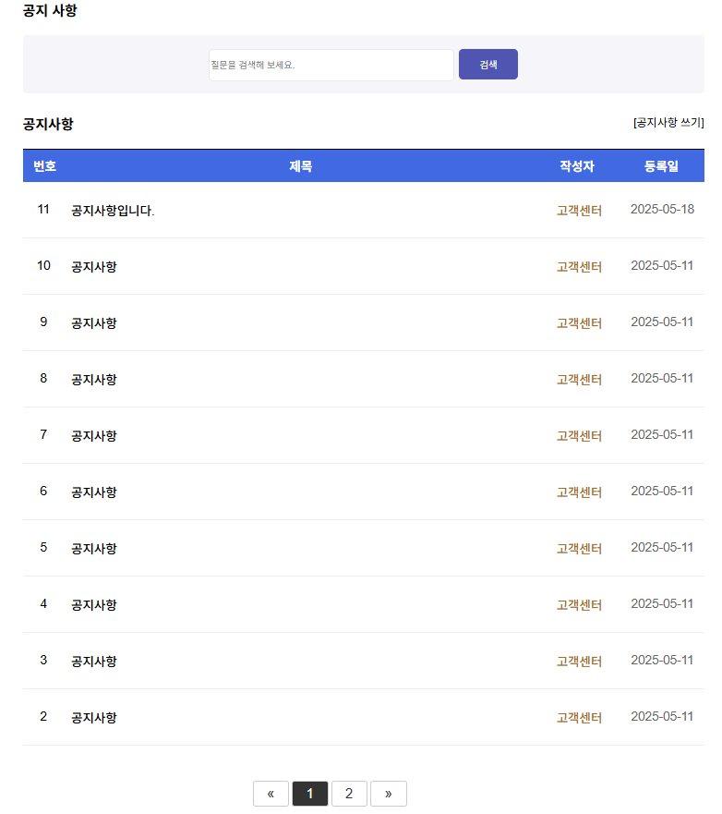
Part 3
프로젝트 – 도서쇼핑몰 ( 페이지 주요 기능 4 / 5 )
공지사항
공지사항 CRUD 및 페이징 기능
공지사항 리스트 배열에 담아 유기적으로 페이징 기능 실현되도록 구현

Slide 19
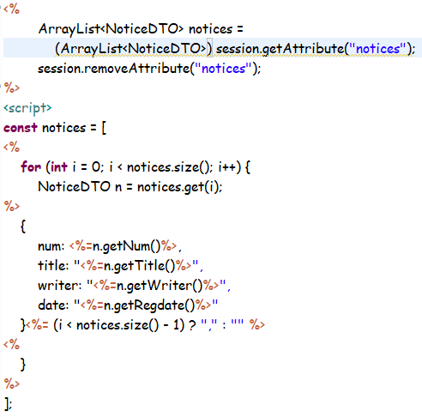
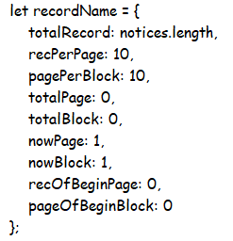
Part 3
프로젝트 – 도서쇼핑몰 ( 페이지 주요 기능 4 / 5 )
공지사항
Servlet MVC방식으로 데이터 가져와서 ArrayList에 값을 담고, 배열에 키와 값으로 값을 담아서 페이징 기능 구현
페이징 전체 길이를 ArrayList 길이로 정하고, 10개의 페이지와 블록으로 구성하여 번호 선택 시 유기적으로 리스트 변경되도록 구현

Slide 20
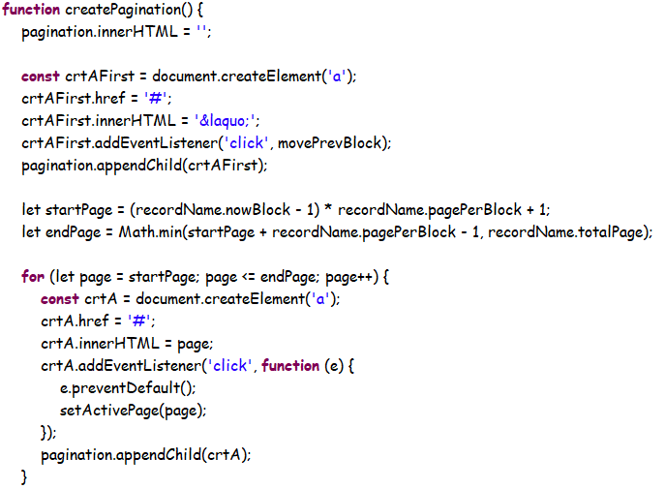
Part 3
프로젝트 – 도서쇼핑몰 ( 페이지 주요 기능 4 / 5 )
공지사항
Servlet MVC방식으로 데이터 가져와서 ArrayList에 값을 담고, 배열에 키와 값으로 값을 담아서 페이징 기능 구현
페이징 전체 길이를 ArrayList 길이로 정하고, 10개의 페이지와 블록으로 구성하여 번호 선택 시 유기적으로 리스트 변경되도록 구현

Slide 21
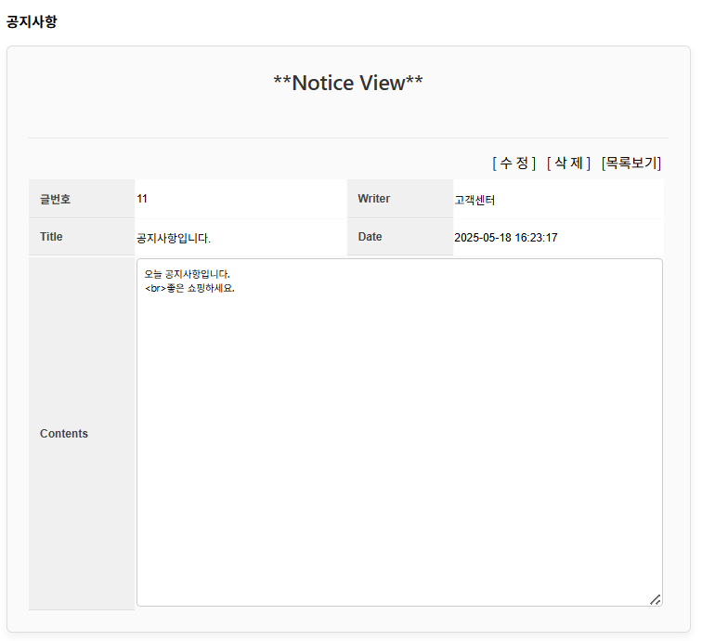
Part 3
프로젝트 – 도서쇼핑몰 ( 페이지 주요 기능 5 / 5 )
공지사항
1. 공지사항 세부내용 조회
공지사항 클릭 시 해당하는 번호로 테이블 리스트를 출력
수정 및 삭제 클릭 시 수정페이지 이동 및 해당하는 항목 삭제

Slide 22
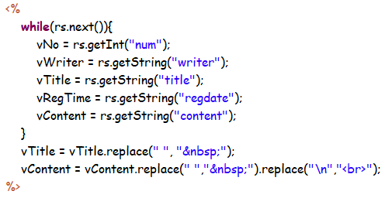
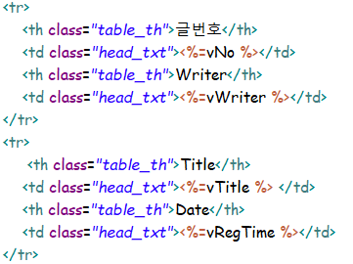
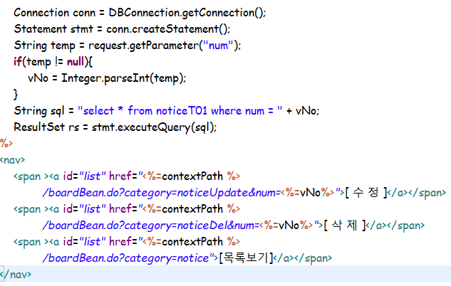
Part 3
프로젝트 – 도서쇼핑몰 ( 페이지 주요 기능 5 / 5 )
공지사항
공지사항 클릭 시 해당하는 번호로
테이블 리스트를 출력
수정 및 삭제 클릭 시 번호를 넘겨서 request.parameter 해당하는 항목 삭제 및 수정 페이지로 이동

